Slide 1
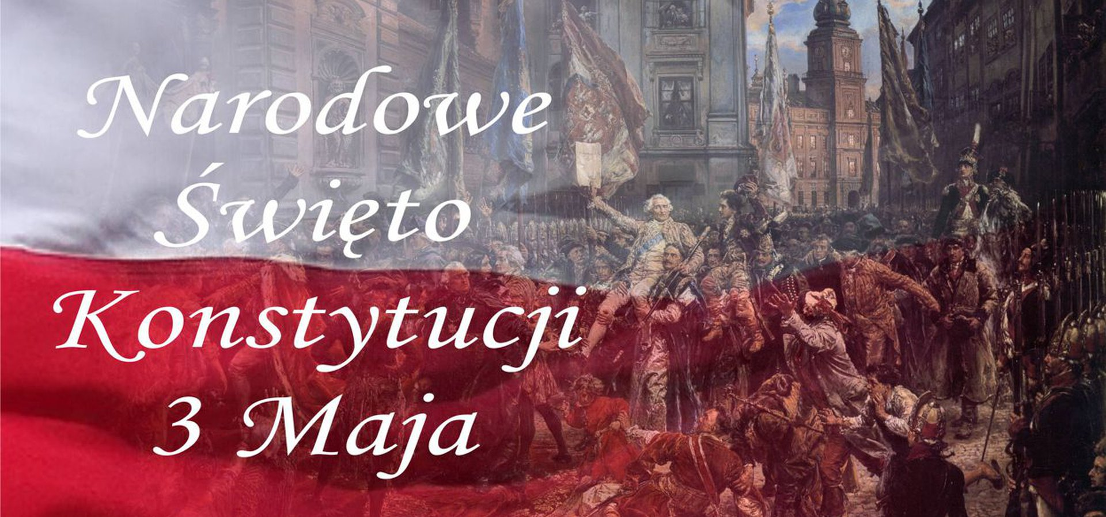

Slide 2
Konstytucja została uchwalona 3 maja 1791 na Zamku Królewskim w Warszawie

Slide 3
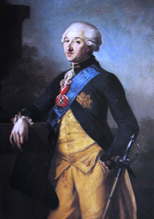
Stanisław MaŁachowski -marszałek sejmu
Marszałek Sejmu i sejmowej konfederacji koronnej, poseł sandomierski 1788, który reprezentował na Sejmie Wielkim ziemie litewski. Referendarz wielki koronny. Zwolennik reform, brał udział w ścisłym spisku zorganizowanym przez Króla w celu przygotowania projektu Konstytucji (obok Piattole i Kołłątaja).

Slide 4
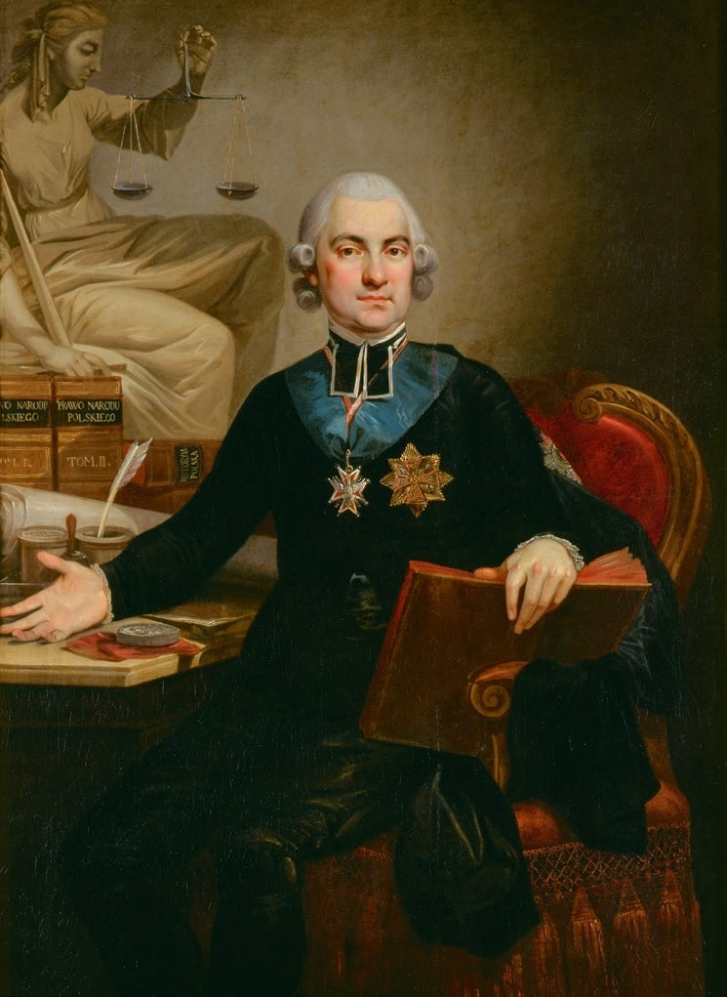
Hugo KoŁŁĄTAJ
Uczony, “projektant” Konstytucji 3 Maja, prawdopodobnie autor historycznego anonimu wzywającego do reform ustrojowych adresowanego do marszałka Małachowskiego, twórca tzw. Kuźnicy Kołłątajowskiej. Kawaler Orderu Orła Białego. Na zebraniu 23 lipca 1792 poparł decyzję króla Stanisława Augusta Poniatowskiego o jego przystąpieniu do konfederacji targowickiej, potem jednak walczył w insurekcji kościuszkowskiej.

Slide 5
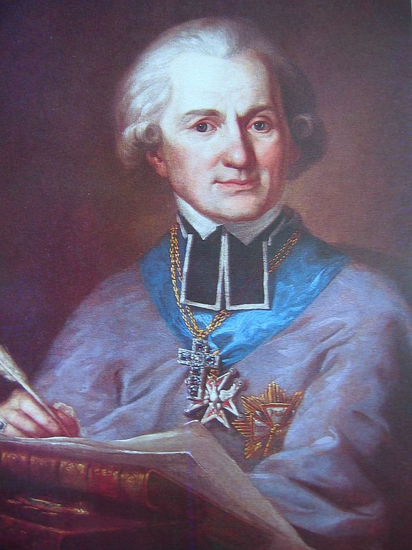
ADAM NARUSZEWICZ
Poeta, biskup smoleński, później łucki. Zwolennik reform, jeden z założycieli Zgromadzenia Przyjaciół Konstytucji Rządowej - stronnictwa politycznego, powstałego 2 maja 1791, mającego przeprowadzić uchwalenie Konstytucji 3 Maja i dbać o nienaruszanie jej postanowień.

Slide 6
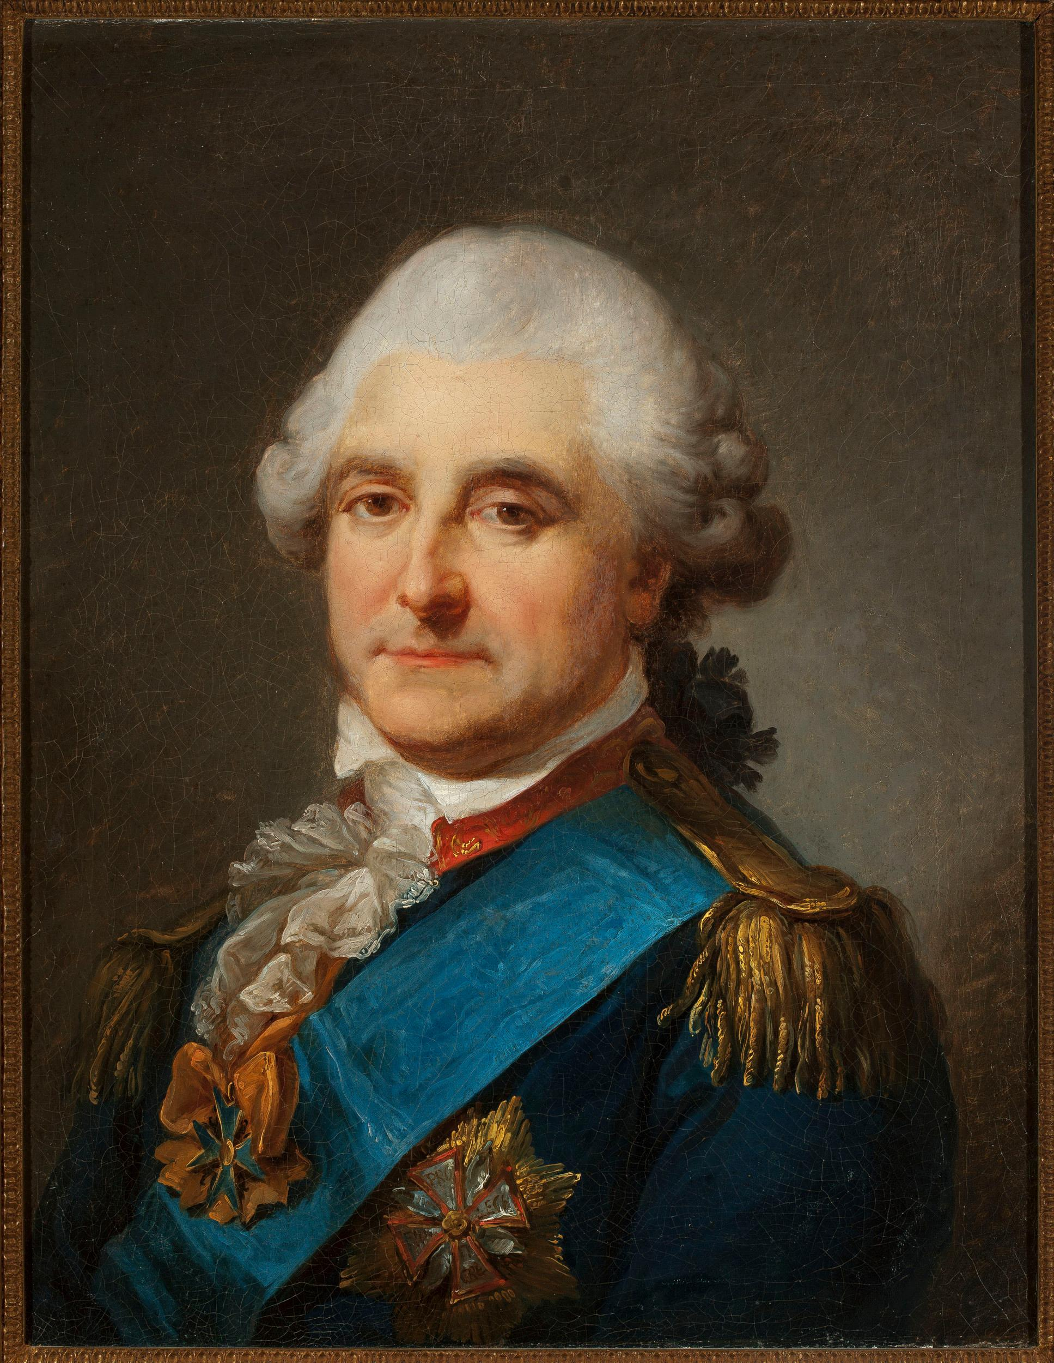
IGNACY POTOCKI
Wychowanek Collegium Nobilium w Warszawie, Marszałek nadworny litewski, członek KEN, przywódca stronnictwa patriotycznego, główny współtwórca reform, współautor Konstytucji 3 Maja oraz członek-założyciel Zgromadzenia Przyjaciół Konstytucji Rządowej. Za działalność patriotyczną został odznaczony Orderem Orła Białego. Współautor dzieła: O ustanowieniu i upadku Konstytucji 3 maja.

Slide 7


Slide 8


Slide 9


,

Slide 10
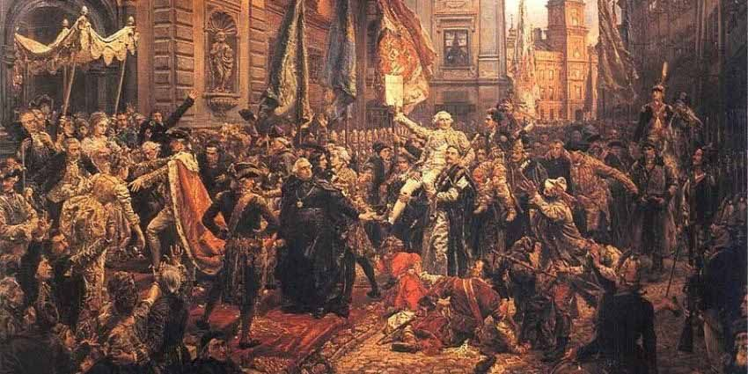



Slide 11


